Slide 1
PINTEMOS DE AMARILLO A PANAMÁ
SEMBRAREMOS EN TODO EL TERRITORIO NACIONAL
50,000 ÁRBOLES EN CINCO AÑOS

Slide 2
PROYECTO DE LA FEDERACIÓN DE CLUBES DE JARDINERÍA DE PANAMÁ
1. Club de Jardinería de Panamá
2. Club de Jardinería Costa de Oro, Colón
3. Club de Jardinería de Las Cumbres
4. Club de Plantas y Flores, Panamá
5. Club de Jardinería de Chiriquí
6. Círculo Floral, Panamá
7. Club de Jardinería Veraneras, Penonomé, Coclé
8. Club de Jardinería de Santiago, Veraguas
9. Club de Jardinería Las Gardenias, Panamá
10. Club de Jardinería El Bosque, Panamá

Slide 3
GUAYACÁN AMARILLO ADORNA CON TU LUZ NUESTRA FLORESTA

Slide 4
ESTE PROYECTO LE DA SEGUIMIENTO A LOS PLANTONES
DOS VECES AL AÑO, LOS 10 CLUBES DE JARDINERIA DE PANAMÁ VISITAN Y OBTIENEN CANTIDAD Y MEDIDAS DE LOS NUEVOS GUAYACANES.
ENTIDADES ESTATALES PREPARAN PLANTONES
ORGANIZACIONES PRIVADAS COMPROMETIDAS CON LA REFORESTACIÓN. SIEMBRAN Y CUIDAN LOS PLANTONES

Slide 5
POR QUÉ SEMBRAR GUAYACANES?
SON ORNAMENTALES Y EMBELLECEN EL PAIS
CONSERVAN LOS RECURSOS HÍDRICOS
MITIGAN EL CAMBIO CLIMÁTICO
AYUDAN AL SANEAMIENTO AMBIENTAL
MEJORAN EL ECO SISTEMA

Slide 6
Se propaga por estacas o semillas Alcanza hasta 30 metros de altura
Nombre indígena: Taino Waiacon
Nombre científico: Tabebula guayacan

Slide 7
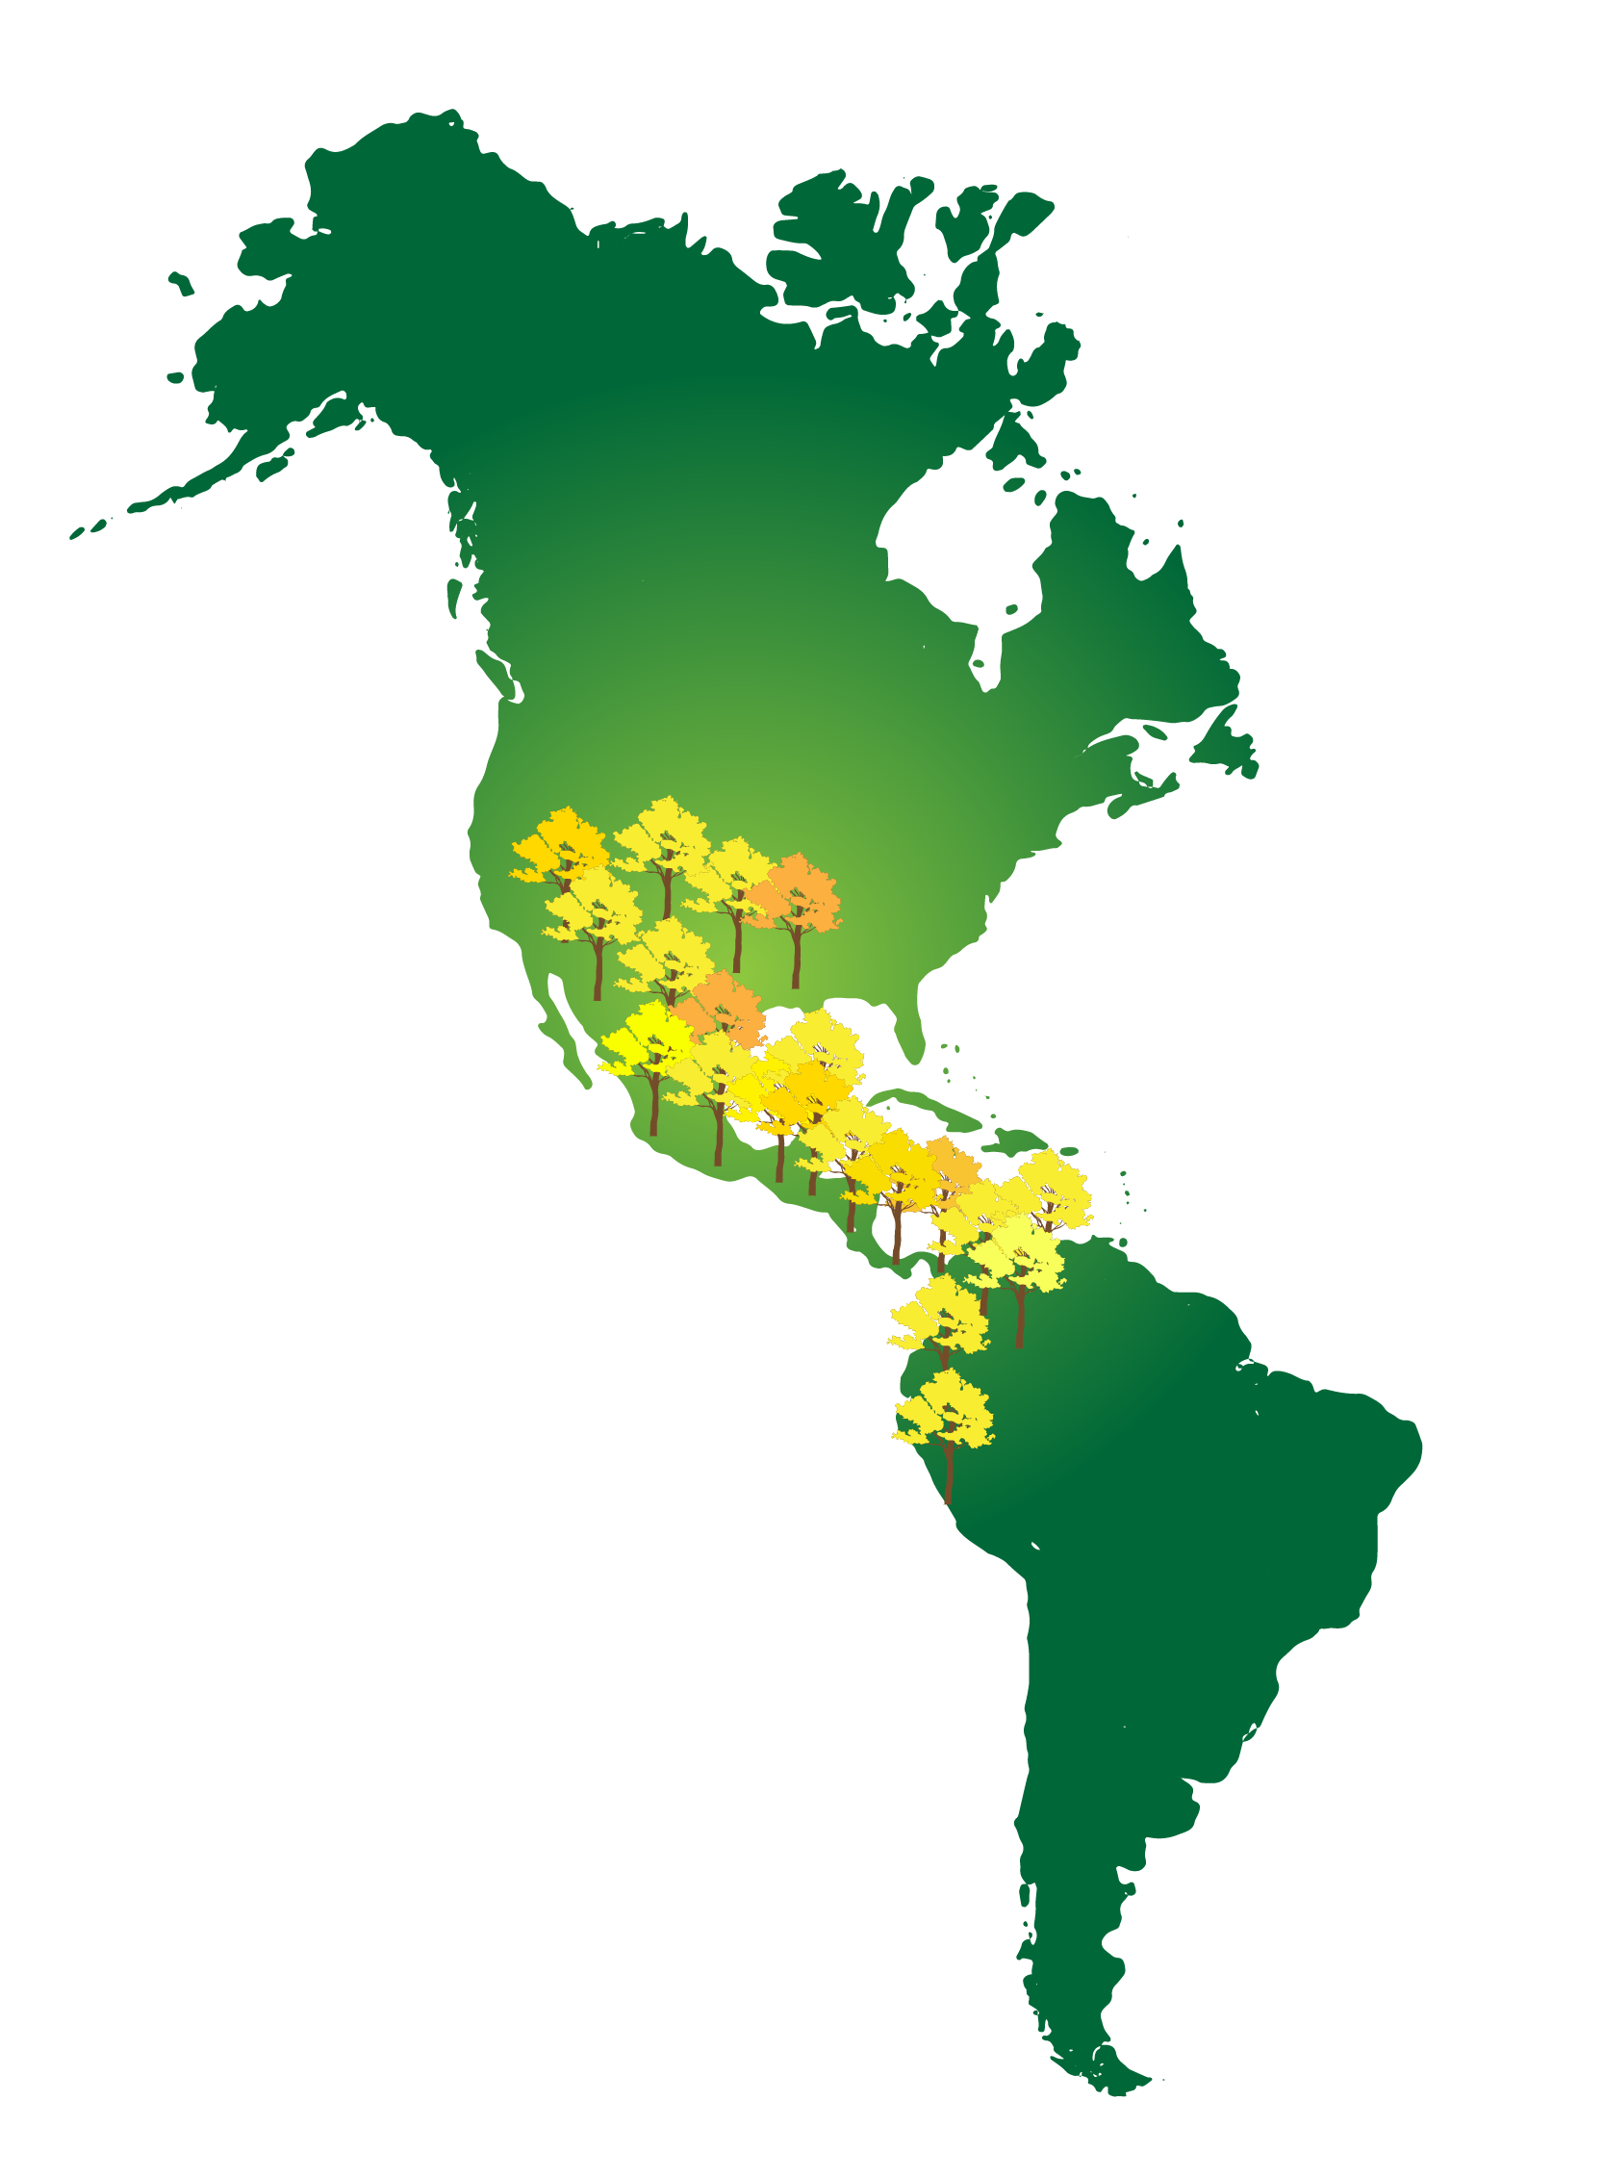
DISTRIBUCIÓN
SE ENCUENTRA DESDE:
MÉXICO HASTA COLOMBIA, VENEZUELA Y PERÚ.

Slide 8
EL GUAYACÁN AMARILLO
CRECE A BAJAS Y MEDIANAS ELEVACIONES
EN CLIMAS SECOS, HÚMEDOS O MUY HÚMEDOS
SUS RAICES SON PROFUNDAS

Slide 9
FLORACIÓN
SON CADUCIFOLIOS, PIERDEN TOTALMENTE SUS HOJAS AL FLORECER
FLORECE DESPUES DE LAS PRIMERAS LLUVIAS ENTRE ABRIL Y MAYO, SOLAMENTE DURANTE 2 O 3 DIAS.

Slide 10
DESCRIPCIÓN
TRONCO RECTO Y CILÍNDRICO
CON DIÁMETRO DE HASTA UN METRO
HOJAS DIGITADAS Y COMPUESTAS CON 5 A 7 FOLIOLOS QUE SE DESPRENDEN EN UN CENTRO COMO LOS DEDOS DE UNA MANO.
SUS FLORES SON AMARILLAS EN FORMA DE CAMPANA.
LOS FRUTOS SON CÁPSULAS CILÍNDRICAS QUE SE ABREN PARA LIBERAR CIENTOS DE SEMILLAS ALADAS AL VIENTO.

Slide 11
PROPAGACIÓN
SE RECOLECTAN LAS VAINAS MADURAS CERRADAS Y SE MANTIENEN A LA SOMBRA HASTA QUE ABRAN.
EN UN KILO DE SEMILLAS ENCONTRAMOS MAS DE 30,000 UNIDADES CON PORCENTAJE DE GERMINACIÓN DEL 83%
LA GERMINACIÓN SE INCREMENTA SI SON PUESTAS EN AGUA POR 24 HORAS A TEMPERATURA AMBIENTE, ANTES DE SEMBRARLAS.

Slide 12
UTILIDADES
ORNATO – POR LA BELLEZA DE SU FLORACIÓN Y RAICES PROFUNDAS ES UTILIZADO EN PARQUES, AVENIDAS, CAMINOS, ETC.
MADERABLE – SU NOBLEZA SIMILAR AL ROBLE, SU ALTA RESISTENCIA AL FUEGO, A LA HUMEDAD Y AL ATAQUE DE TERMITAS Y BARRENADORES LO HACE UTIL PARA MANUFACTURA DE INSTRUMENTOS DE DIFERENTES CLASES.

Slide 13
CONSTRUCCIÓN - USADA EN TRAVESAS DE FERROCARRILES, BARCOS, ENCHAPADOS, ETC.
MEDICINA – SU CORTEZA FUENTE DE LAPACHOL MUY EFECTIVO CONTRA LA MALARIA, ULCERAS, HERIDAS Y PICADURAS DE INSECTOS.

Slide 15
PINTEMOS DE AMARILLO A PANAMÁ
SEMBREMOS GUAYACANES AMARILLOS EN:
NUESTROS CAMINOS Y CARRETERAS.
NUESTROS PARQUES NACIONALES.
LAS RIVERAS DE NUESTROS RIOS
NUESTRAS FINCAS.
NUESTRAS URBANIZACIONES DE PLAYA.
NUESTRAS SERRANIAS .
REFORESTEMOS Y DISFRUTEMOS LA BELLEZA DE ESTE ÁRBOL.

Slide 16
Siembra simbólica, 5 de Octubre 2017

Slide 17
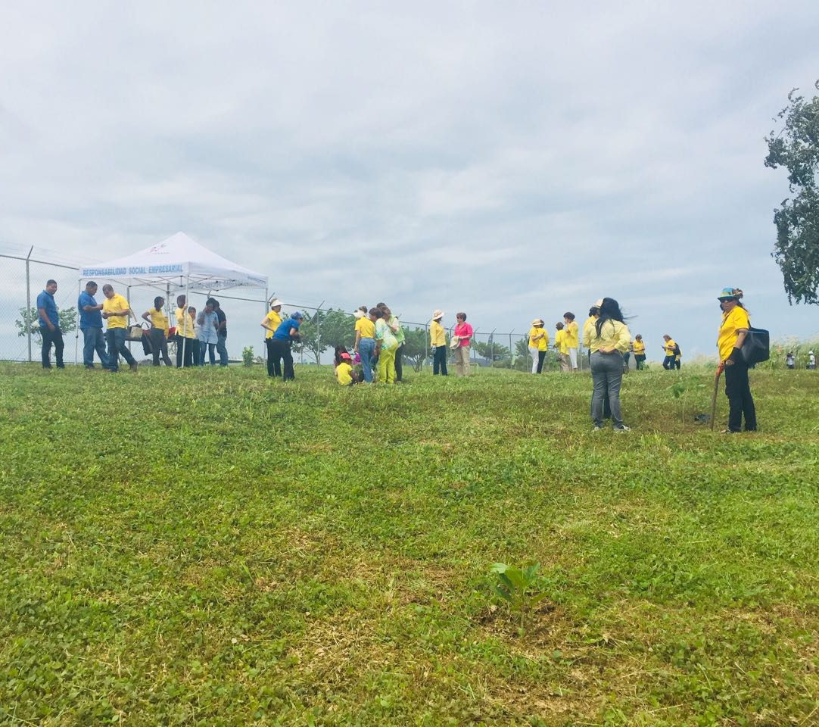
Sembrando en ribera del Canal y en Veraguas

Slide 18
Involucremos a nuestros niños

